Slide 1
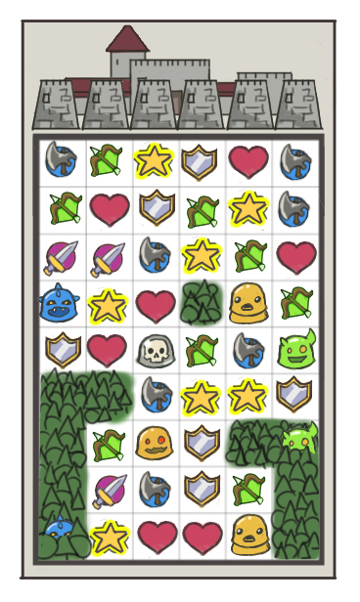
Puzzle Defense
パズルの一面の上に自分のお城がある。
そして、そのお城を攻めてくるモンスターはなんと、パズルの中に！
パズルのアイコンをマッチして、
モンスターを退治！
アイコンの４以上マッチして、
ヒーロー召喚！
でないと、モンスターがターンごとに上へ
攻めてきて、お城に届いたら、負け！
モンスターを全退治すれな、勝利！

Slide 2
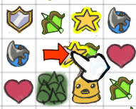
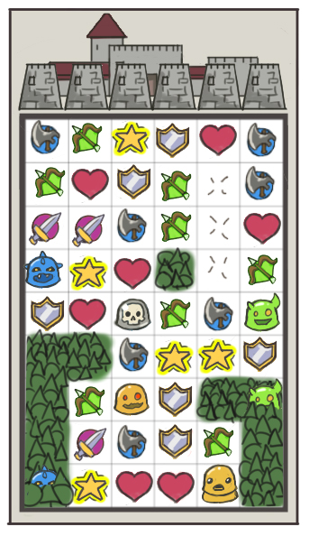
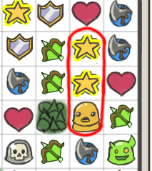
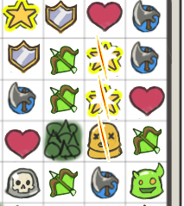
アイコンを１マス動ける。
動くとそのマスにあったアイコンと交換
（マッチしても、マッチしなくとも移動は自由）
色でマッチしたら、消える。
モンスターも入っているならそのモンスターも消える

Slide 3
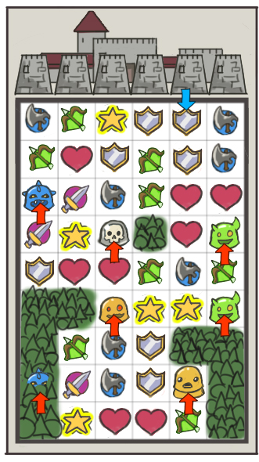
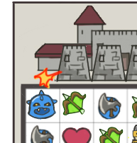
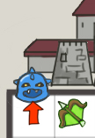
消えたアイコンの場所に新しいアイコンが上から
落ちてくる（モンスター以外）
そして、ターン毎にモンスターはお城へ向かって
１マス動く （アイコンと交換する）
モンスターが上に届けたら、最初に壁を破壊し、
二回目のターンお城に入って、ゲームオーバー！

Slide 4
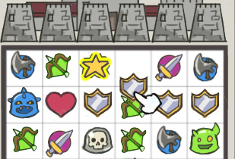

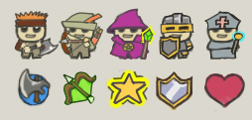
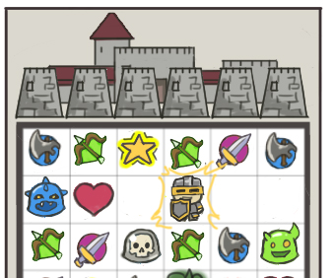
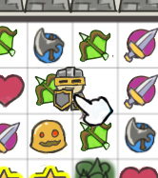
上級 システム
４以上マッチしたら...
モンスターがヒーロー
の攻撃範囲に入ったら
自動で戦ってくれる
ヒーローユニットがパズル内に出現する！
マッチしたアイコンによる出現するヒーローが変わってくる。
ヒーローごとに
近接攻撃、遠距離攻撃、回復などの特徴がある
ヒーローを動かすこともできる

Slide 5
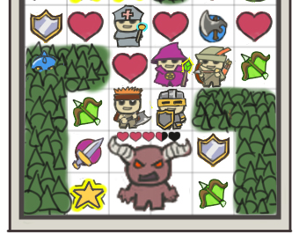
そして、最後に
ボスバトル！！
ヒーローユニットの全種類を出して、マッチじゃ倒せない
巨人のボスモンスターとも戦う！

